Slide 1
第四单元
第二小组
汇报人：蔡与望 党一琨 郭培琪 陶砚青

Slide 2
目 录
COMPANY
01
02
03
04
05
工作层次
工作原理
冲突域方面
广播域方面
问题

Slide 3
01
集线器：物理层
工作层次
交换机：数据链路层

Slide 4
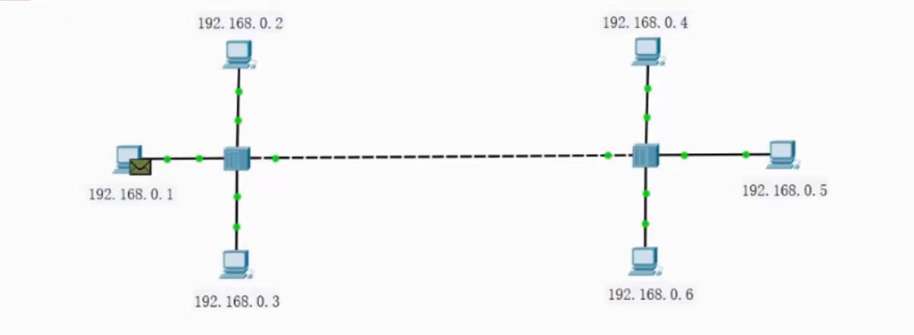
02
工作原理
集线器：
节点发信号到线路，集线器接收该信号，因信号在电缆传输中有衰减，集线器接收信号后将衰减的信号整形放大，最后集线器将放大的信号广播转发给其他所有端口。

Slide 5
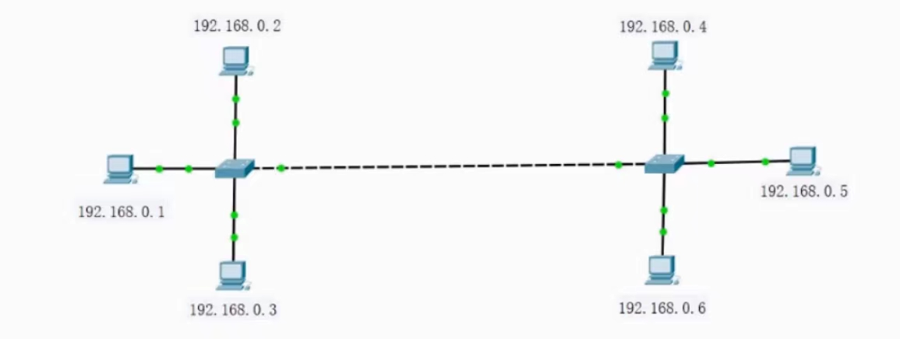
02
工作原理
交换机：
交换机内部的CPU会在每个端口成功连接时，通过将MAC地址和端口对应，形成一张MAC表。在今后的通讯中，发往该MAC地址的数据包将仅送往其对应的端口，而不是所有的端口。

Slide 6
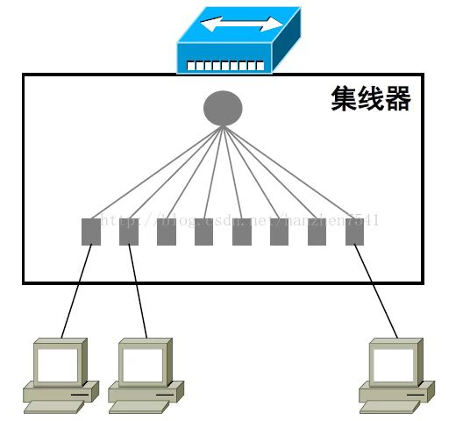
03
冲突域方面
什么是冲突域
冲突域表示的是两个或者以上站点同时发送将产生冲突的区域。
添加标题
集线器：
只是简单的把主机之间的线连接起来，并没做什么其他的处理，所以所有相连的主机都将构成一个冲突域。

Slide 7
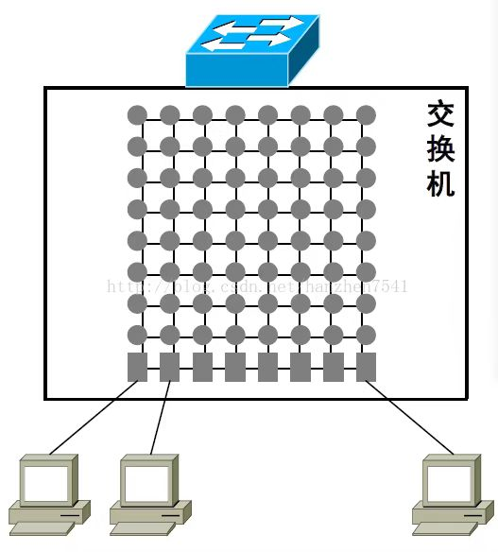
03
冲突域方面
添加标题
交换机：
按照类似矩阵的形式错开，这样子可以有效避免冲突域的扩大。

Slide 8
04
广播域方面
集线器
它的所有端口为一个冲突域同时也为一个广播域。
二层交换机只能分割冲突域不能分割广播域，每一个端口就是一个冲突域，所有端口都在同一个广播域。
交换机

Slide 9
问题①
集线器需要把数据转发到所有端口，而交换机只把帧交换到指定端口，看起来集线器更“费事”，为什么集线器比交换机便宜？
问题②
为什么现在交换机已经完全取代了集线器？

Slide 10
谢谢观看
第二小组
汇报人：蔡与望 党一琨 郭培琪 陶砚青

